Slide 1
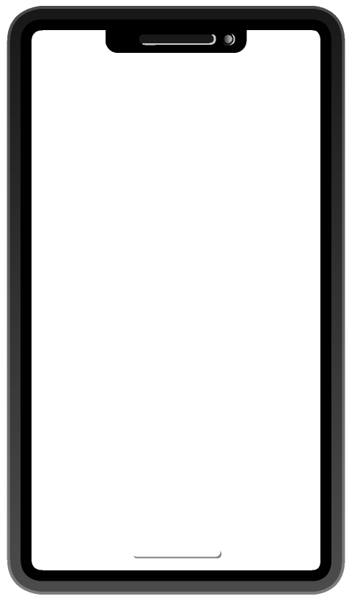
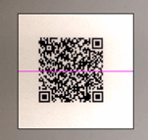

画面イメージ
スキャンすると行に反映と同時に数字入力
クリックすると数量削除し、再入力
ﾂｰﾊﾝﾄﾞﾙｺﾝｺﾞｳｽｲｾﾝ
BF-M405
1
2
3
クリックすると文字入力
入力終わると9999999が入力される
760026
2
削除
999999
シールテープ
3
削除
クリックすると画像拡大（次ページ）
お客様名、現場名を入力
送信
行数は5行
※できれば１０行対応したいが。。。。画面に収まらない？

Slide 2
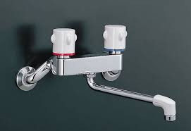
760026
ﾂｰﾊﾝﾄﾞﾙｺﾝｺﾞｳｽｲｾﾝ BF-M405
タップすると閉じる
ﾂｰﾊﾝﾄﾞﾙｺﾝｺﾞｳｽｲｾﾝ
BF-M405
1
760026
2
削除
お客様名、現場名を入力
送信

Slide 3
送信を押したときに送信されるデータ
1,760026,ﾂｰﾊﾝﾄﾞﾙｺﾝｺﾞｳｽｲｾﾝ,BF-M405,2,1
3,99999,シールテープ,,1,0

